Slide 1
เครื่องมือประเมินมาตรฐานและแบบเก็บรวบรวมข้อมูล
มาตรฐานสถานพัฒนาเด็กปฐมวัยแห่งชาติ ปีการศึกษา ๒๕๖๓
โรงเรียนอนุบาลเทศบาลเมืองสนั่นรักษ์ ๑
อำเภอธัญบุรี จังหวัดปทุมธานี
สังกัดกองการศึกษา เทศบาลเมืองสนั่นรักษ์
มาตรฐานที่ ๓ ข คุณภาพของเด็กปฐมวัย

Slide 2
มาตรฐานสถานพัฒนาเด็กปฐมวัยแห่งชาติ ปีการศึกษา ๒๕๖๓
โรงเรียนอนุบาลเทศบาลเมืองสนั่นรักษ์ ๑ สังกัดเทศบาลเมืองสนั่นรักษ์ จังหวัดปทุมธานี
มาตรฐานที่ ๓ ข คุณภาพของเด็กปฐมวัย
มี ๗ ตัวบ่งชี้
ตัวบ่งชี้ที่ ๓.๑ ข เด็กมีการเจริญเติบโตสมวัยและมีสุขนิสัยที่เหมาะสม
ตัวบ่งชี้ที่ ๓.๒ ข เด็กมีพัฒนาการด้านการเคลื่อนไหว
ตัวบ่งชี้ที่ ๓.๓ ข เด็กมีพัฒนาการด้านการเคลื่อนไหว
ตัวบ่งชี้ที่ ๓.๔ ข เด็กมีพัฒนาการด้านอารมณ์ จิตใจ
ตัวบ่งชี้ที่ ๓.๕ ข เด็กมีพัฒนาการด้านสติปัญญา เรียนรู้และสร้างสรรค์
ตัวบ่งชี้ที่ ๓.๖ ข เด็กมีพัฒนาการด้านภาษาและการสื่อสาร
ตัวบ่งชี้ที่ ๓.๗ ข เด็กมีพัฒนาการด้านสังคม คุณธรรม มีวินัยและความเป็นพลเมืองดี

Slide 3
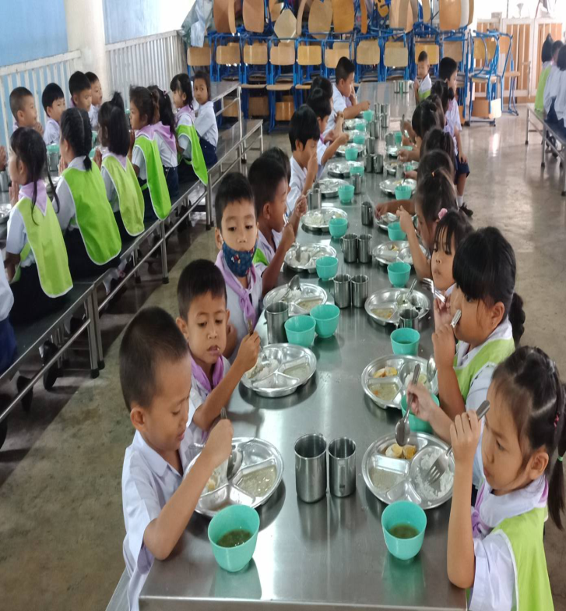
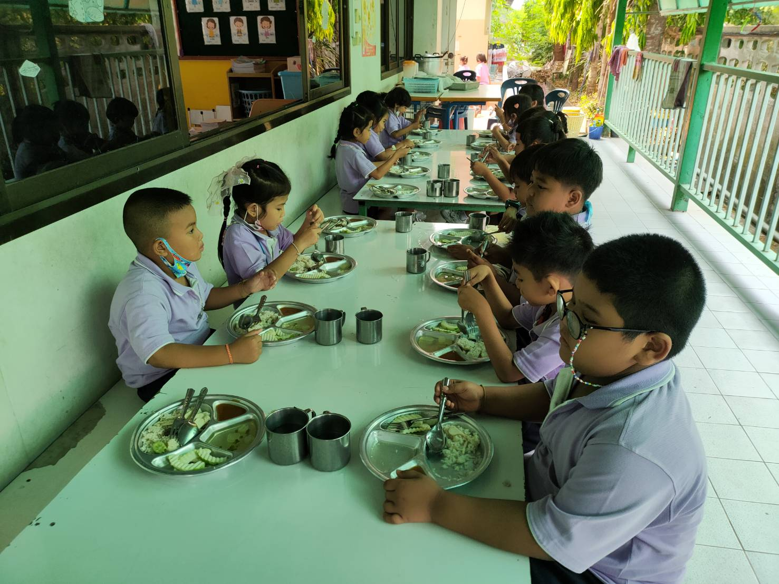
ตัวบ่งชี้ที่ ๓.๑ ข เด็กมีการเจริญเติบโตสมวัยและมีสุขนิสัยที่เหมาะสม
รายการพิจารณา ๓.๑.๑ ข เด็กมีน้ำหนักตัวเหมาะสมกับวัย และสูงดีสมส่วน ซึ่งมีบันทึกเป็นรายบุคคล
โครงการอาหารกลางวัน

Slide 4
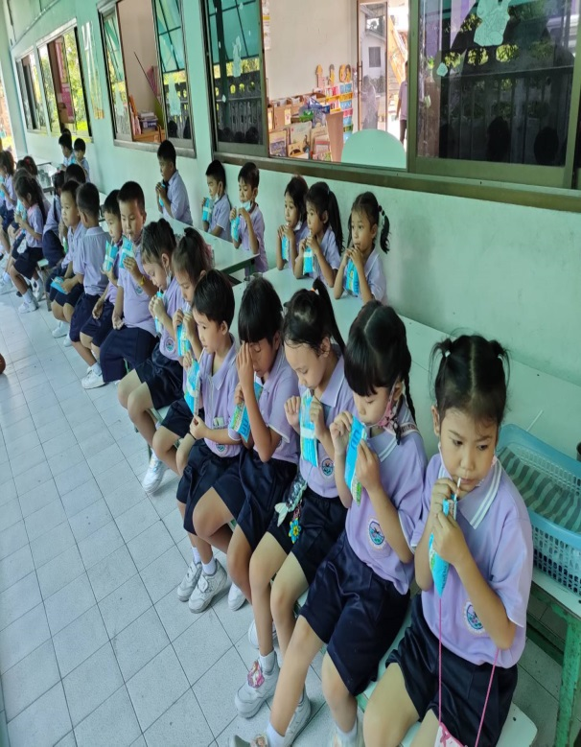
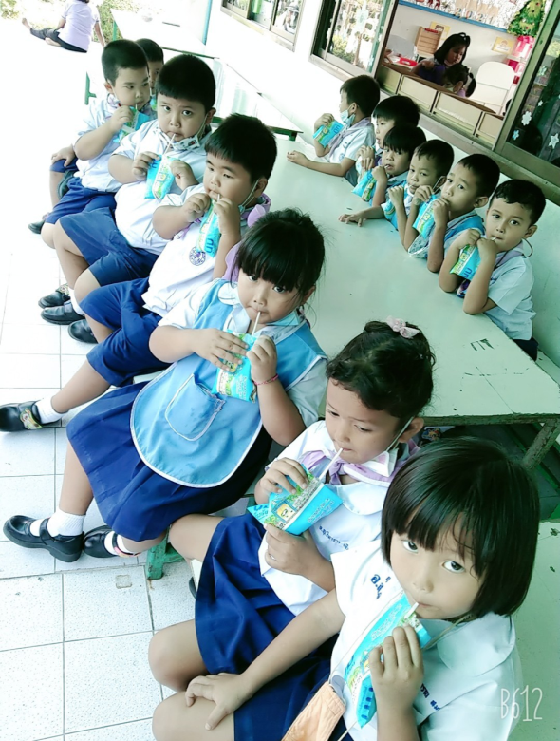
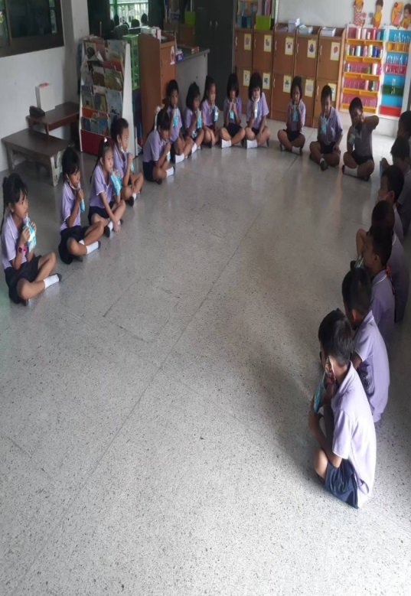
ตัวบ่งชี้ที่ ๓.๑ ข เด็กมีการเจริญเติบโตสมวัยและมีสุขนิสัยที่เหมาะสม
รายการพิจารณา ๓.๑.๑ ข เด็กมีน้ำหนักตัวเหมาะสมกับวัย และสูงดีสมส่วน ซึ่งมีบันทึกเป็นรายบุคคล
โครงการอาหารเสริมนม/นักเรียนได้ดื่มนมโรงเรียนทุกวัน

Slide 5
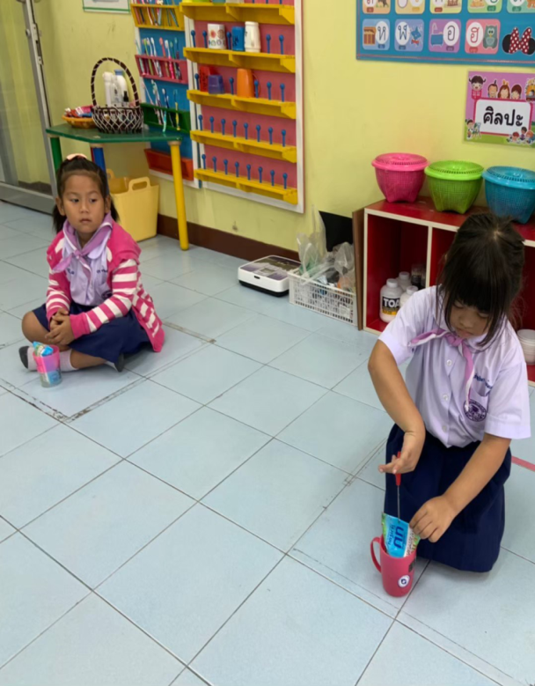
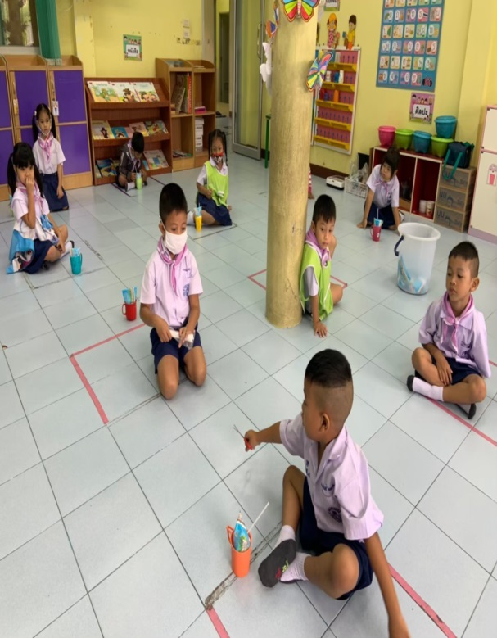
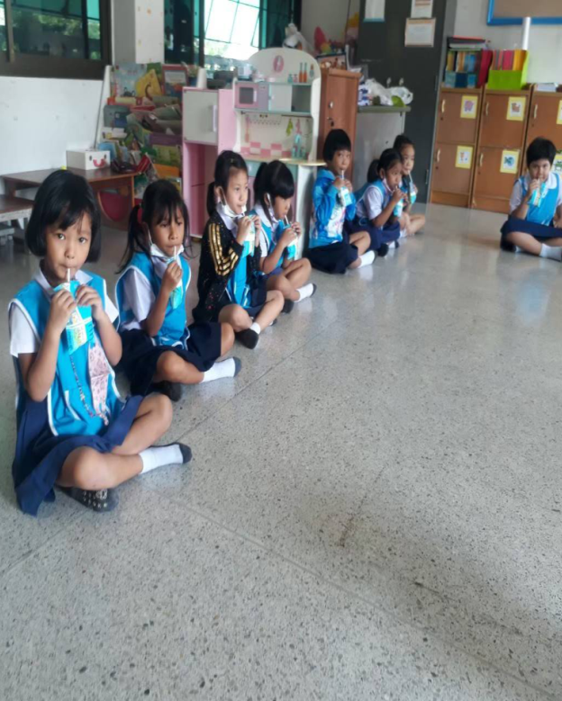
ตัวบ่งชี้ที่ ๓.๑ ข เด็กมีการเจริญเติบโตสมวัยและมีสุขนิสัยที่เหมาะสม
รายการพิจารณา ๓.๑.๑ ข เด็กมีน้ำหนักตัวเหมาะสมกับวัย และสูงดีสมส่วน ซึ่งมีบันทึกเป็นรายบุคคล
นักเรียนได้ดื่มนมโรงเรียนทุกวัน

Slide 6

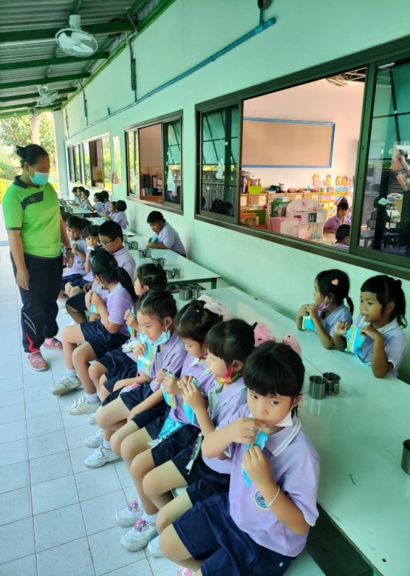
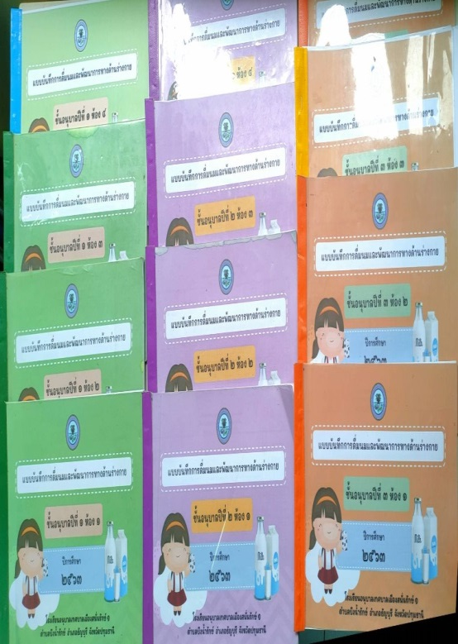
ตัวบ่งชี้ที่ ๓.๑ ข เด็กมีการเจริญเติบโตสมวัยและมีสุขนิสัยที่เหมาะสม
รายการพิจารณา ๓.๑.๑ ข เด็กมีน้ำหนักตัวเหมาะสมกับวัย และสูงดีสมส่วน ซึ่งมีบันทึกเป็นรายบุคคล
แบบบันทึกการดื่มนม

Slide 7

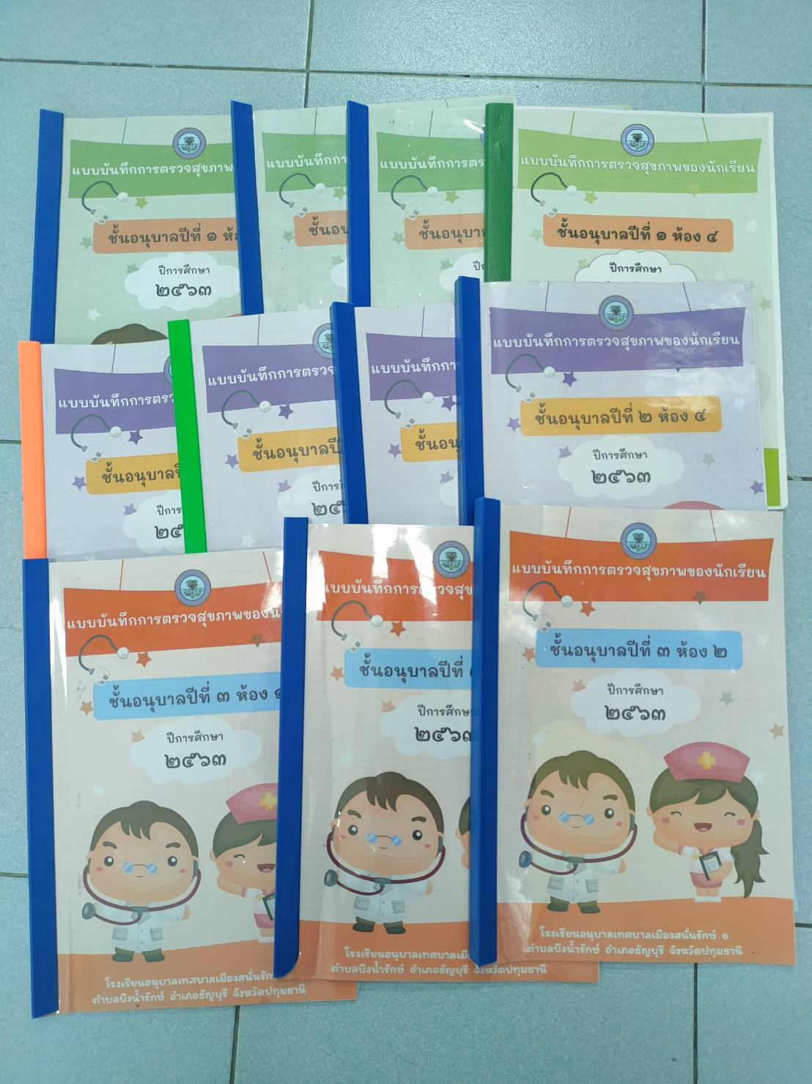
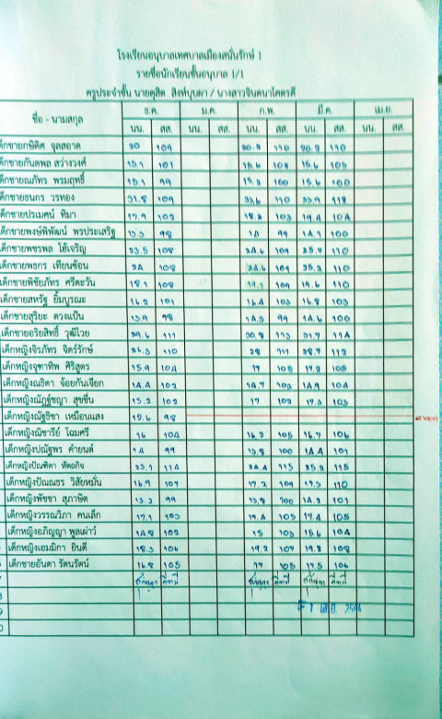
ตัวบ่งชี้ที่ ๓.๑ ข เด็กมีการเจริญเติบโตสมวัยและมีสุขนิสัยที่เหมาะสม
รายการพิจารณา ๓.๑.๑ ข เด็กมีน้ำหนักตัวเหมาะสมกับวัย และสูงดีสมส่วน ซึ่งมีบันทึกเป็นรายบุคคล
แบบบันทึกน้ำหนัก ส่วนสูง

Slide 8
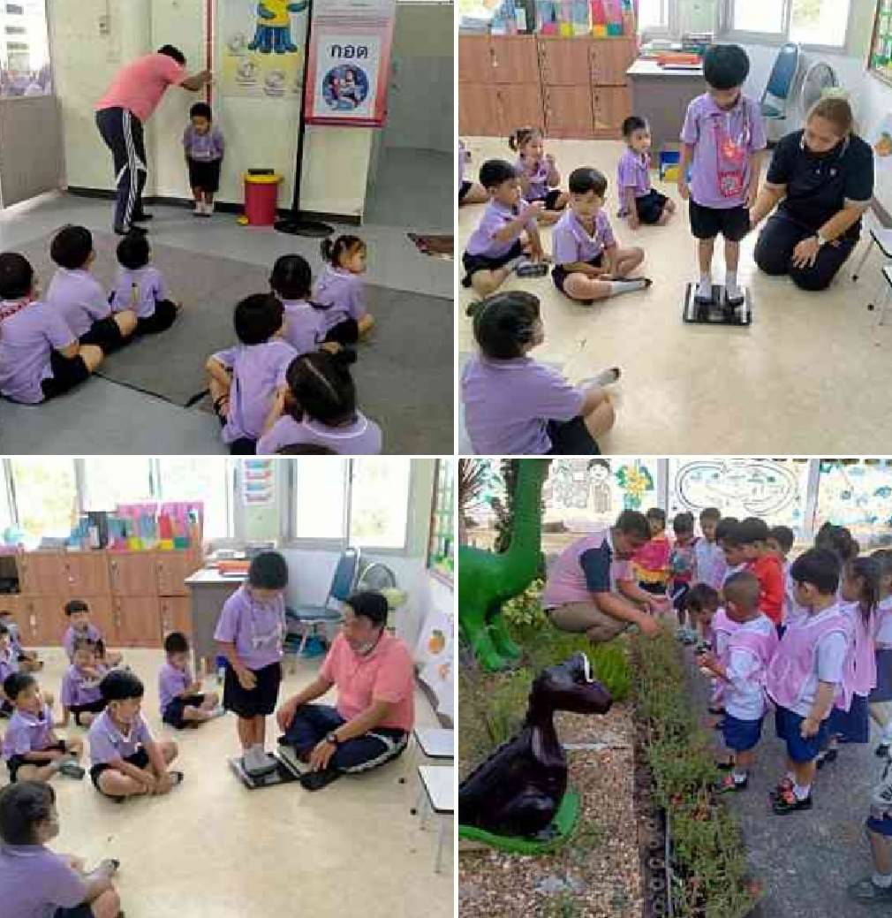
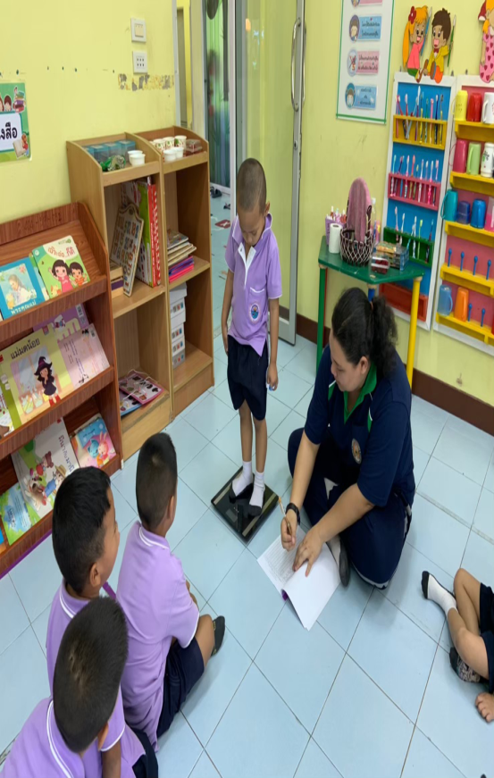
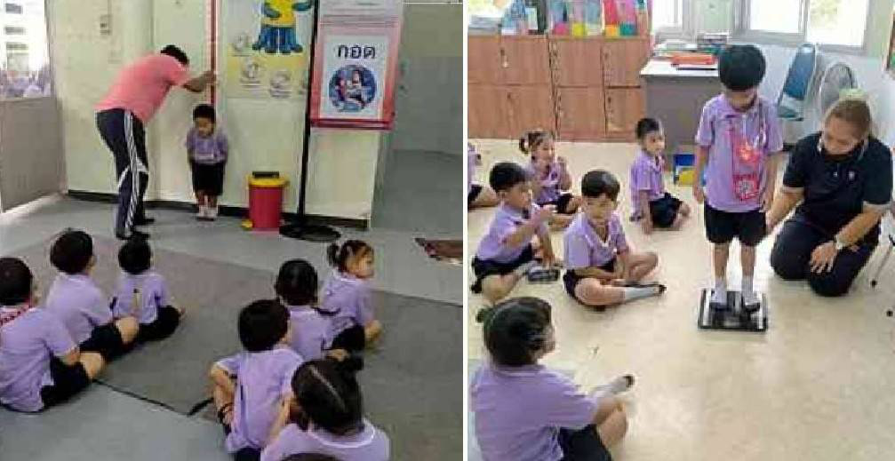
ตัวบ่งชี้ที่ ๓.๑ ข เด็กมีการเจริญเติบโตสมวัยและมีสุขนิสัยที่เหมาะสม
รายการพิจารณา ๓.๑.๑ ข เด็กมีน้ำหนักตัวเหมาะสมกับวัย และสูงดีสมส่วน ซึ่งมีบันทึกเป็นรายบุคคล
ภาพประกอบการชั่งน้ำหนักวัดส่วนสูง

Slide 9
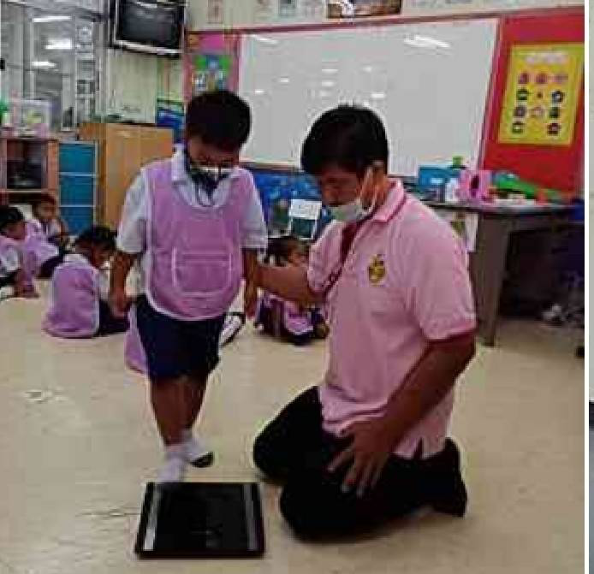
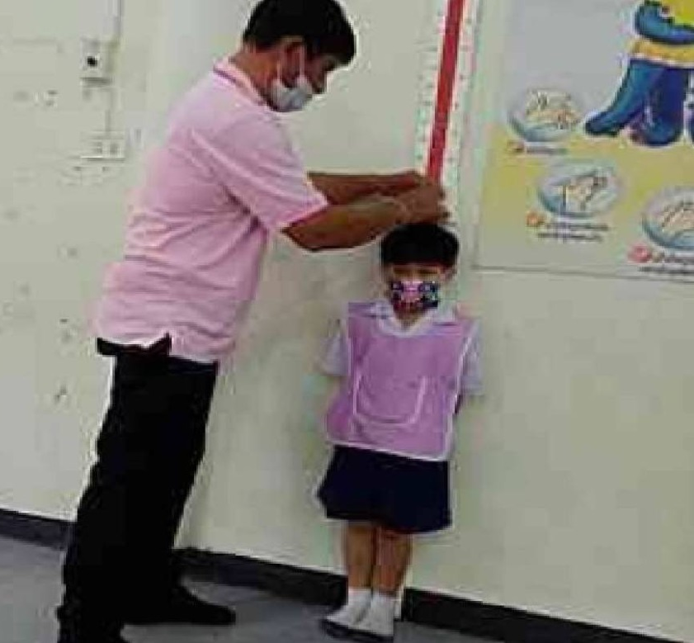
ตัวบ่งชี้ที่ ๓.๑ ข เด็กมีการเจริญเติบโตสมวัยและมีสุขนิสัยที่เหมาะสม
รายการพิจารณา ๓.๑.๑ ข เด็กมีน้ำหนักตัวเหมาะสมกับวัย และสูงดีสมส่วน ซึ่งมีบันทึกเป็นรายบุคคล
ภาพประกอบการชั่งน้ำหนักวัดส่วนสูง

Slide 10

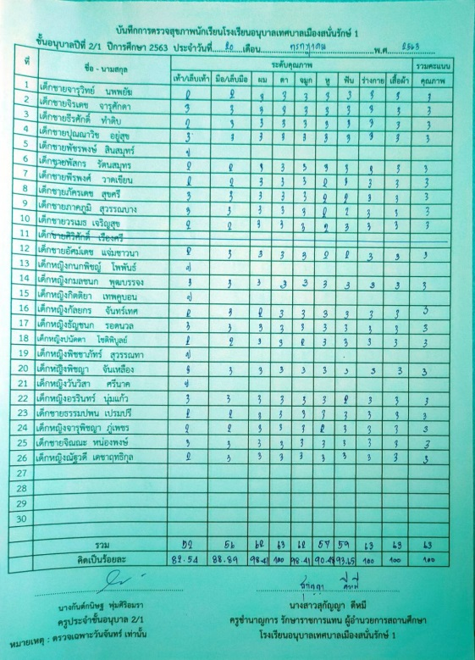
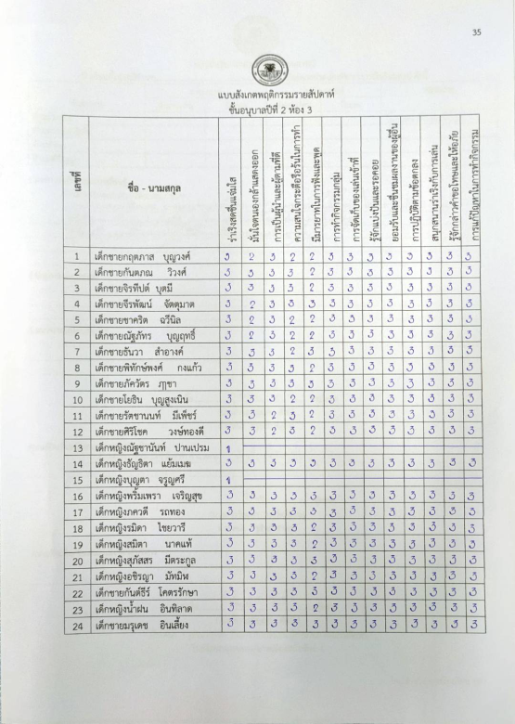
ตัวบ่งชี้ที่ ๓.๑ ข เด็กมีการเจริญเติบโตสมวัยและมีสุขนิสัยที่เหมาะสม
รายการพิจารณา ๓.๑.๒ ข เด็กมีสุขนิสัยที่ดีในการดูแลสุขภาพตนเองตามวัย
บันทึกตรวจสุขภาพ
แบบสังเกตพฤติกรรม

Slide 11
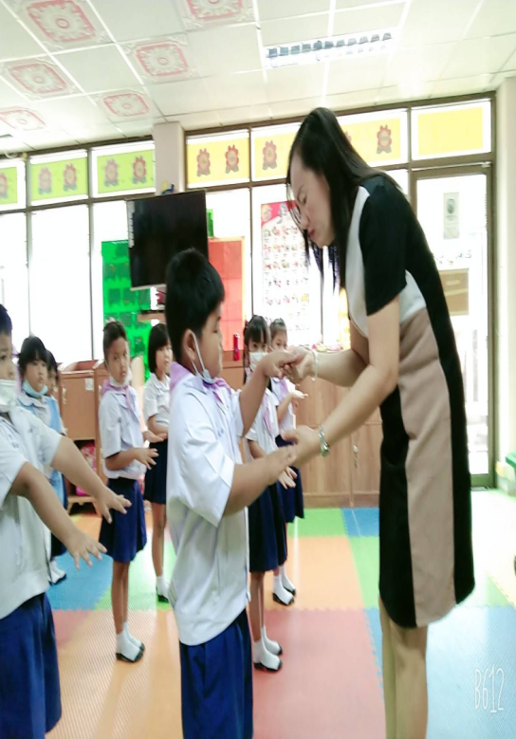
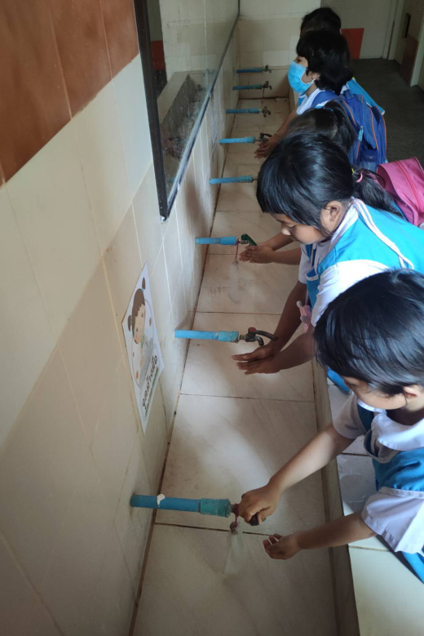
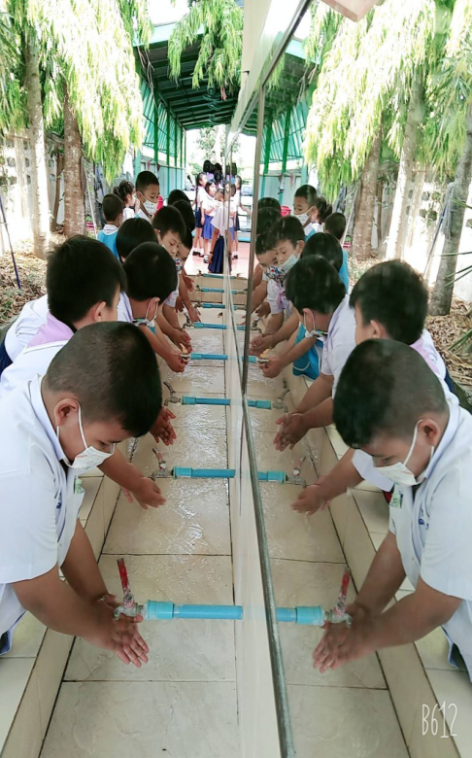
มีสุขภาพอนามัย สุขนิสัยที่ดี
ตรวจสุภาพ /มีสุขนิสัยที่ดี

Slide 12
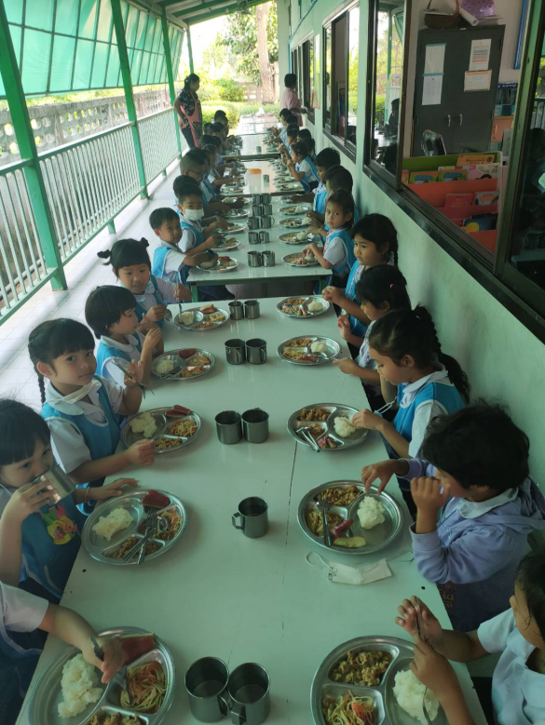
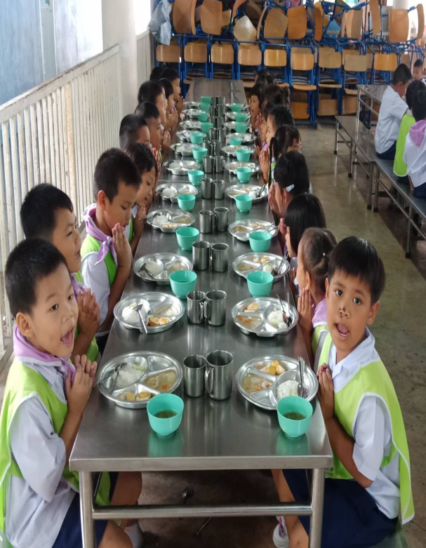
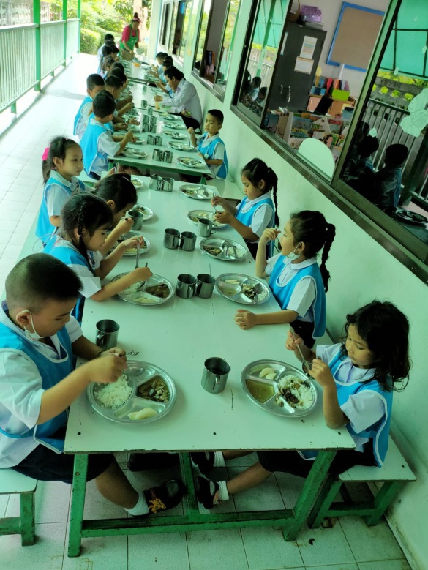
โครงการอาหารกลางวัน
นักเรียนได้รับประทานอาหารกลางวันอย่างเพียงพอ

Slide 13
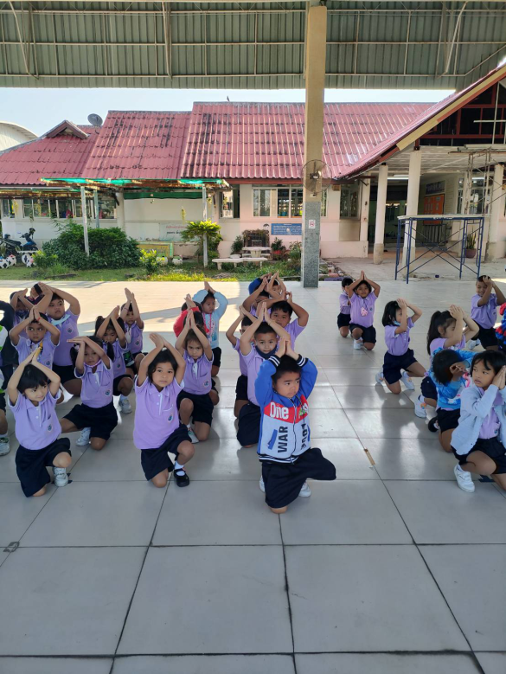
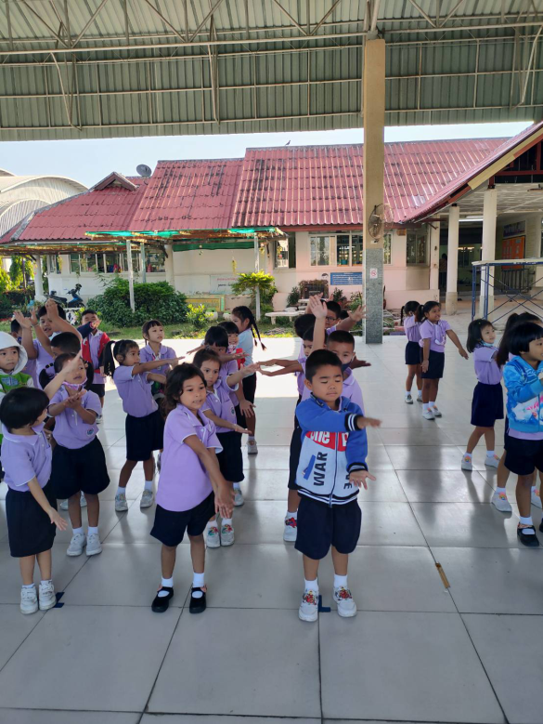
โครงการส่งเสริมสุขภาพ
ออกกำลังกายทุกเช้าวันพุธ

Slide 14
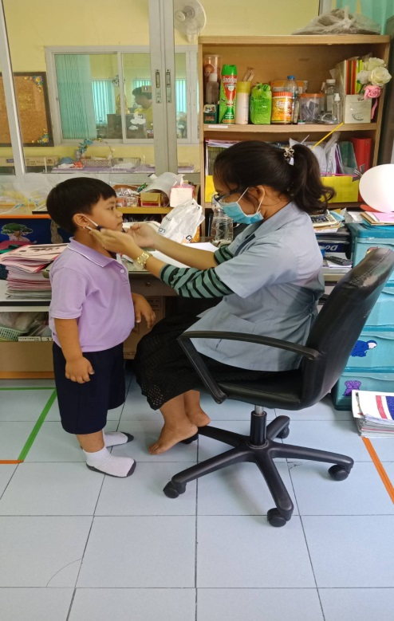
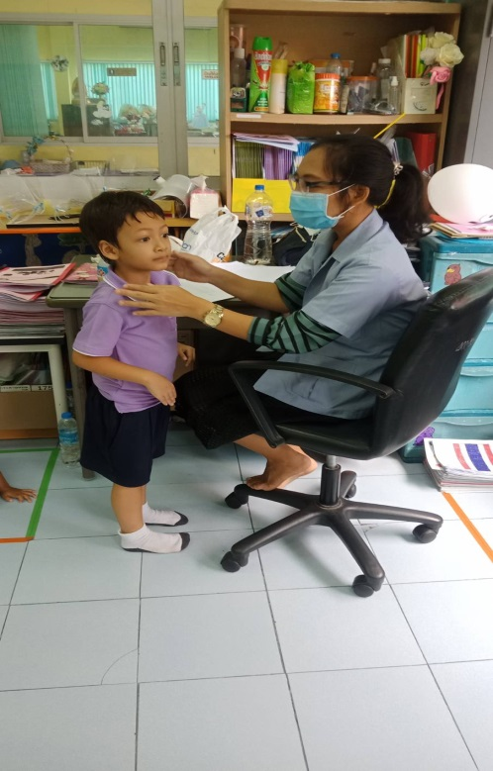
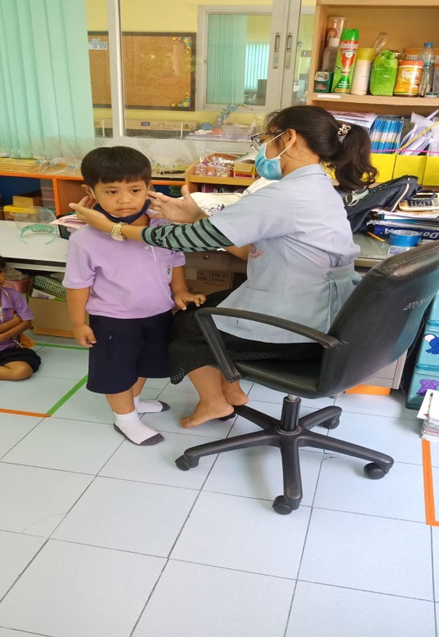
โครงการส่งเสริมสุขภาพ
คุณหมอมาตรวจสุขภาพร่างกายให้กับนักเรียน

Slide 15
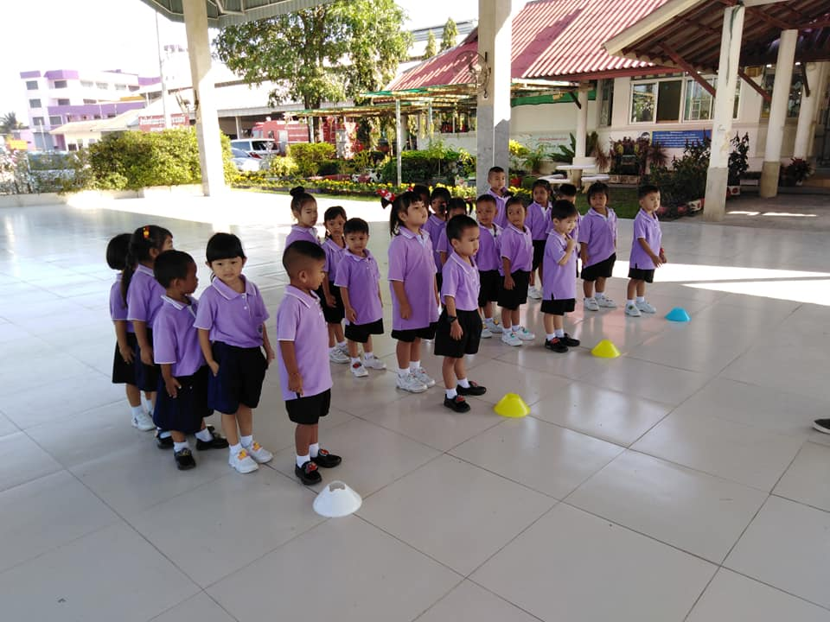
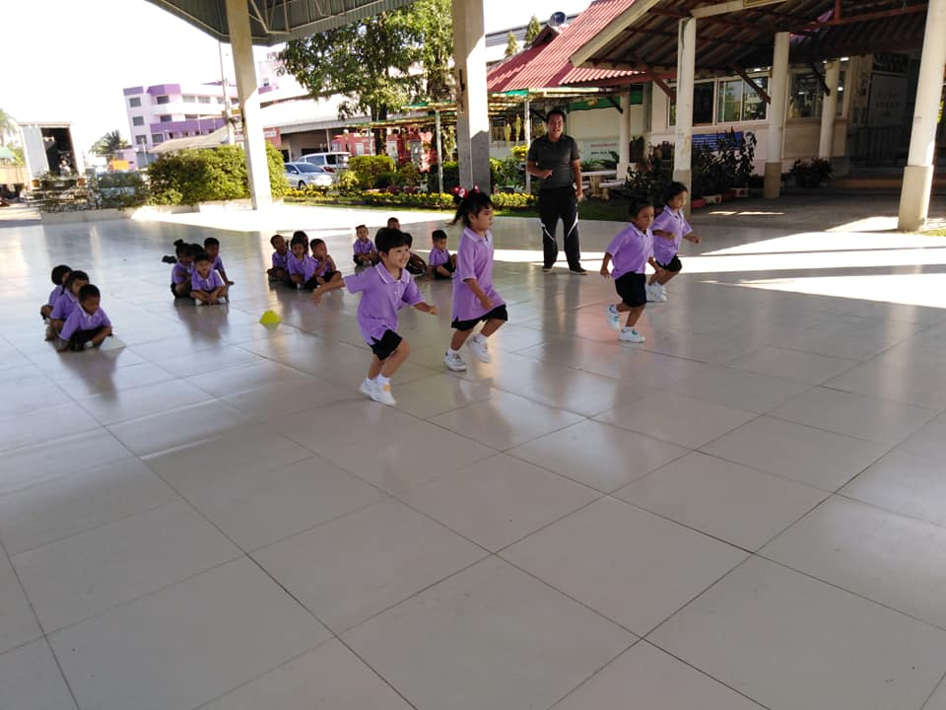
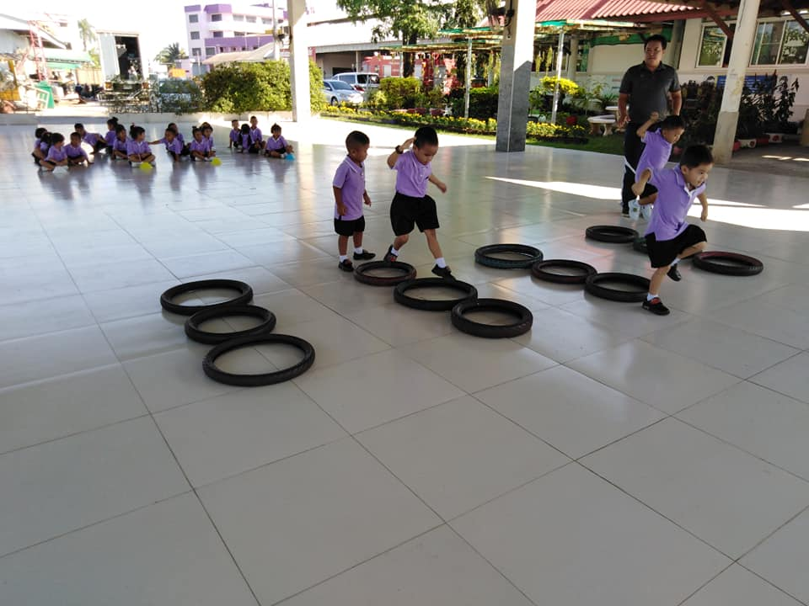
๓.๑.๒ ข เด็กมีสุขนิสัยที่ดีในการดูแลสุขภาพตนเองตามวัย
- รักษาความปลอดภัยของตนเองและผู้อื่น
กิจกรรมกลางแจ้ง

Slide 16
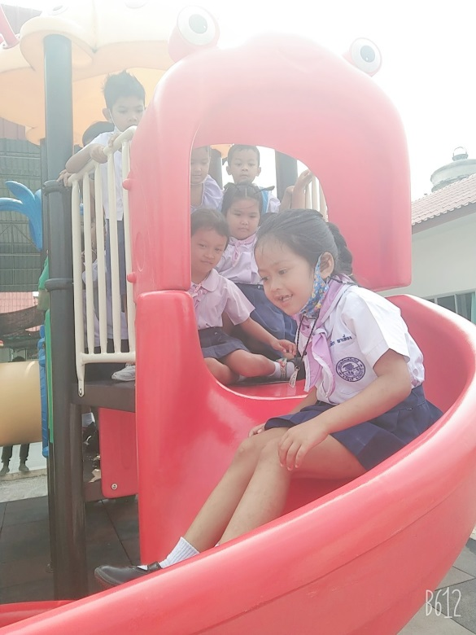
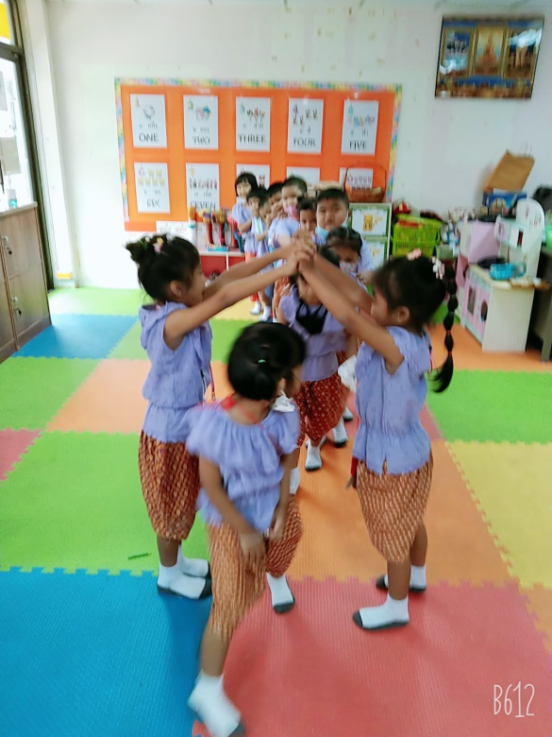
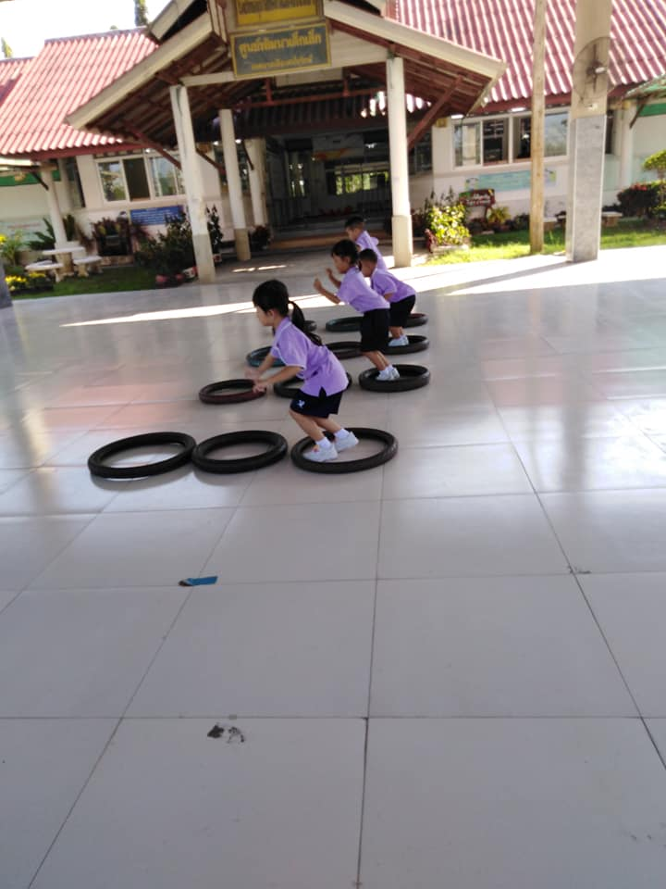
โครงการส่งเสริมสุขภาพ
รักษาความปลอดภัยของตนเองและผู้อื่น
กิจกรรม กลางแจ้ง

Slide 17
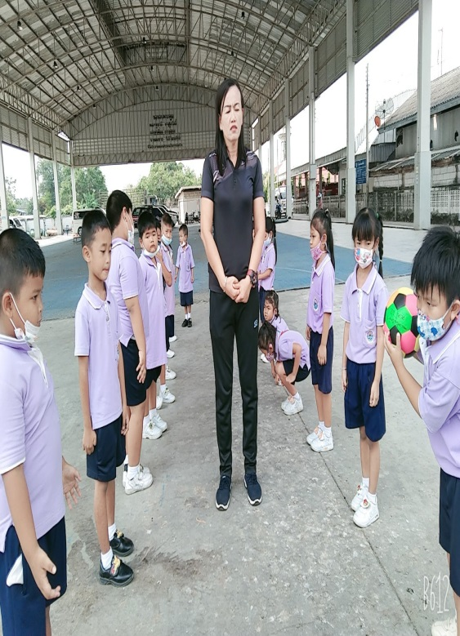
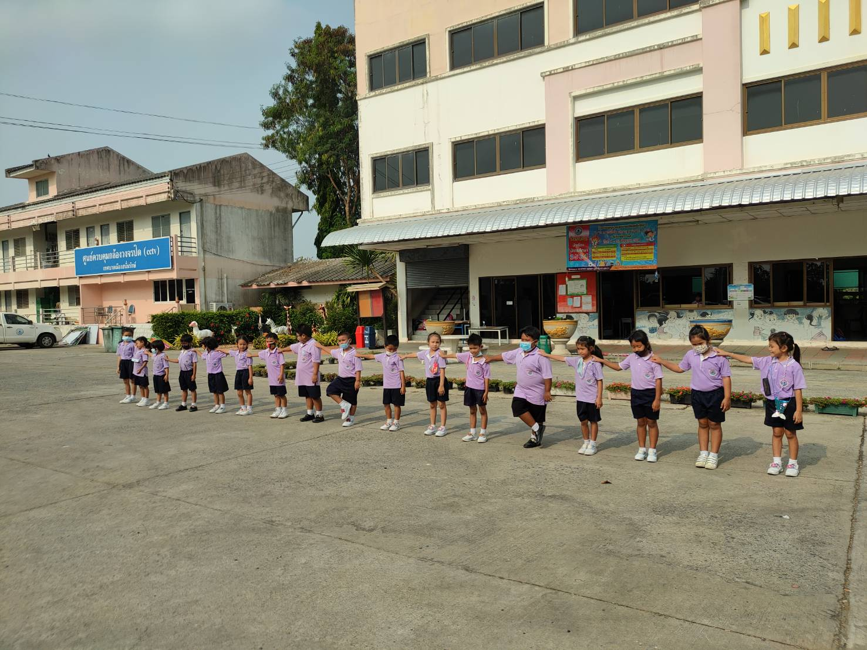
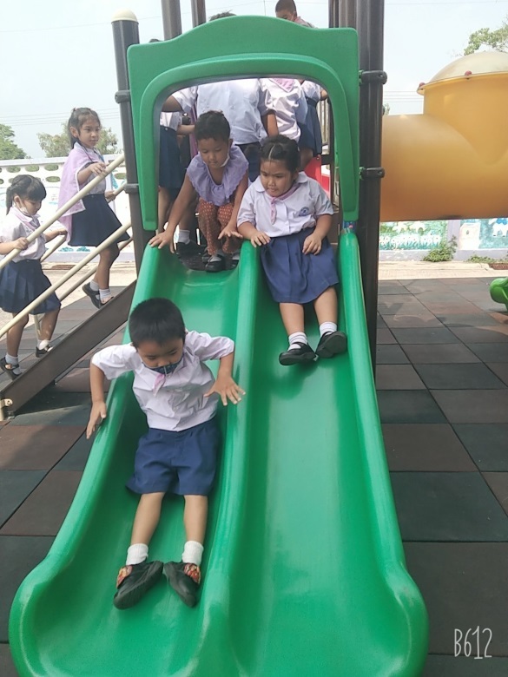
โครงการส่งเสริมสุขภาพ
รักษาความปลอดภัยของตนเองและผู้อื่น
กิจกรรม กลางแจ้ง

Slide 18
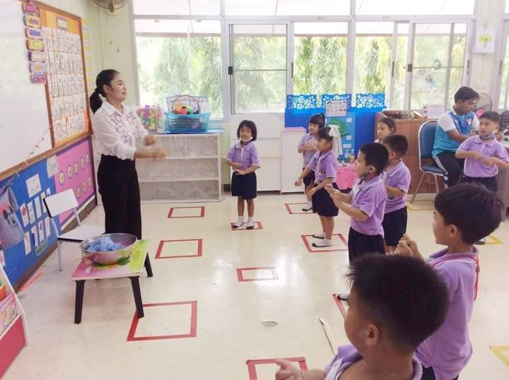
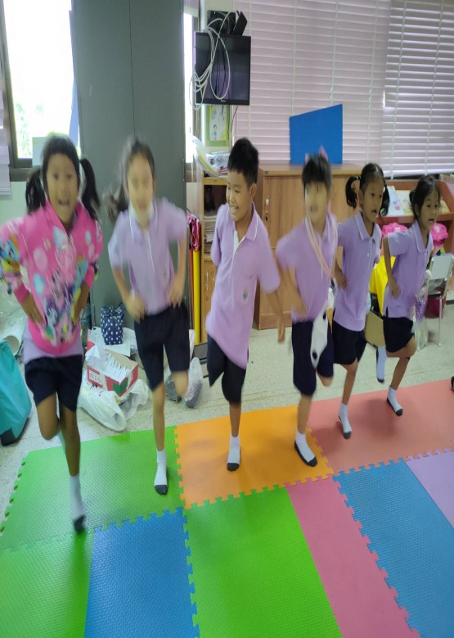
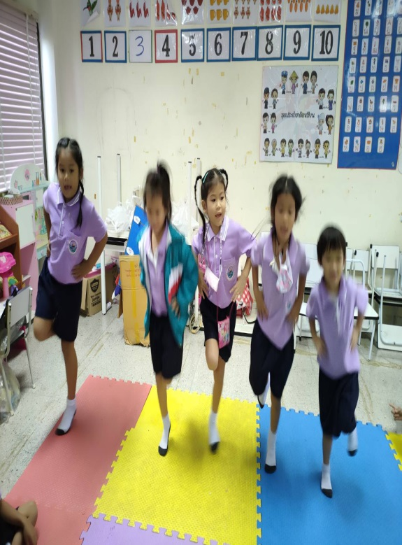
รักษาความปลอดภัยของตนเองและผู้อื่น
กิจกรรมเคลื่อนไหวและจังหวะ

Slide 19
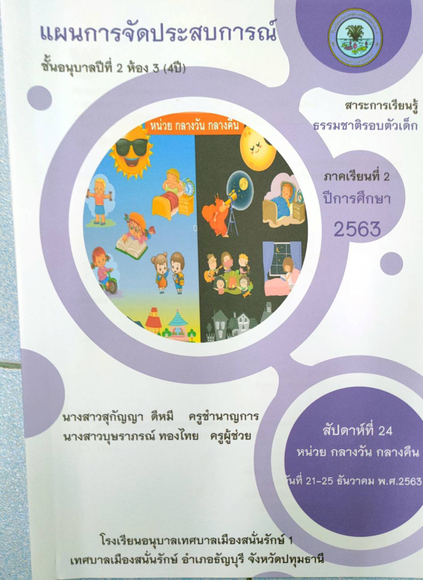
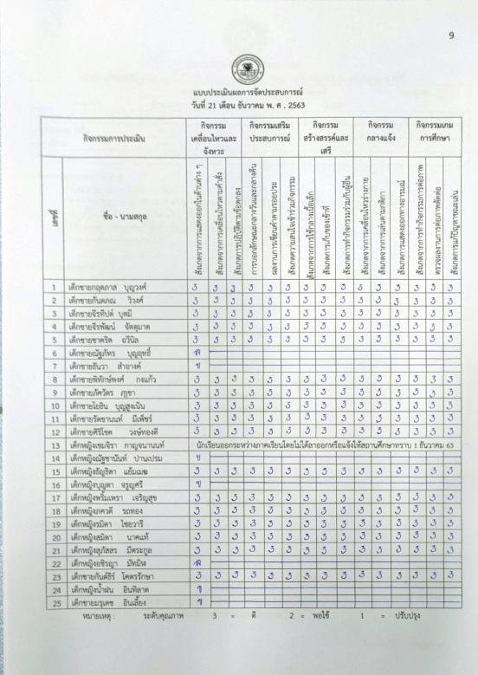
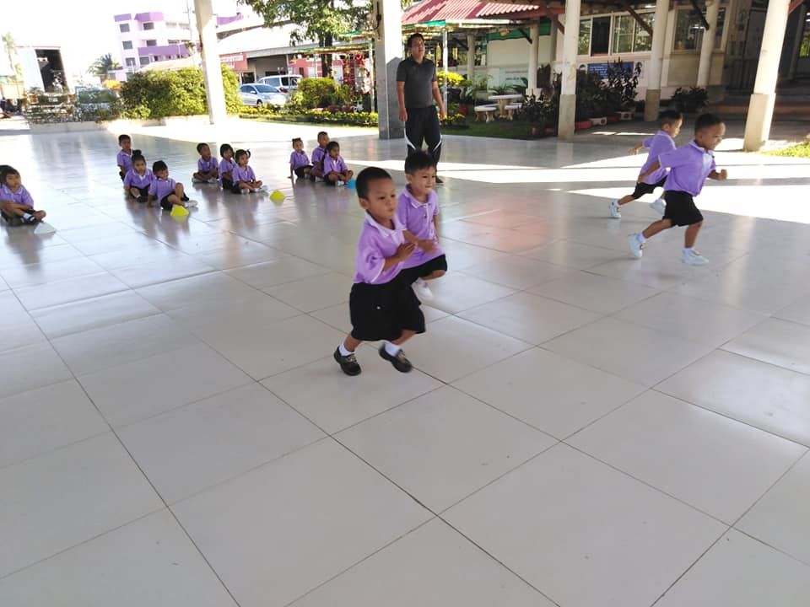
๓.๑.๒ ข เด็กมีสุขนิสัยที่ดีในการดูแลสุขภาพตนเองตามวัย
- รักษาความปลอดภัยของตนเองและผู้อื่น
แบบบันทึกหลังการจัดประสบการณ์

Slide 20
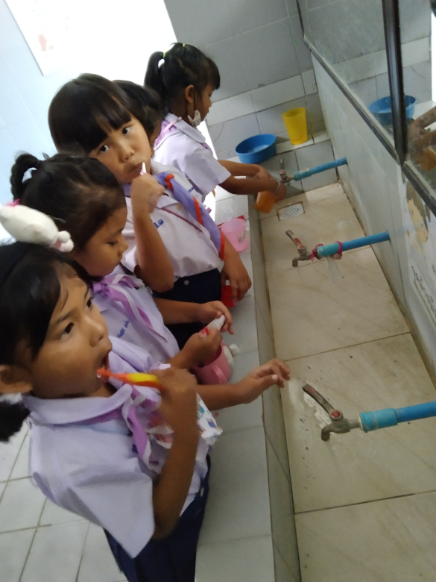
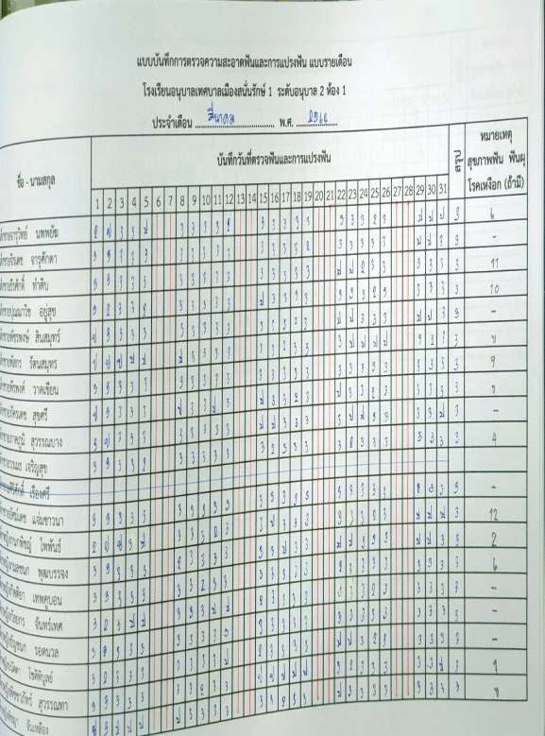
ตัวบ่งชี้ที่ ๓.๑ ข เด็กมีการเจริญเติบโตสมวัยและมีสุขนิสัยที่เหมาะสม
๓.๑.๓ ข เด็กมีสุขภาพช่องปากดี ไม่มีฟันผุ
ตรวจสุขภาพฟัน/การแปรงฟัน /บันทึกการแปรงฟัน

Slide 21
ตัวบ่งชี้ที่ ๓.๒ ข เด็กมีพัฒนาการด้านการเคลื่อนไหว
รายการพิจารณา ๓.๒.๑ ข เด็กมีพัฒนาการสมวัยโดยรวม ๕ ด้าน
เอกสาร/หลักฐาน/โครงการ/กิจกรรม
๑.แบบบันทึกการเฝ้าระวังและส่งเสริมพัฒนาการเด็กปฐมวัย DSPM ด้านการเคลื่อนไหว
๒. แบบบันทึกการเฝ้าระวังและส่งเสริมพัฒนาการเด็กปฐมวัย DSPM ด้านการใช้กล้ามเนื้อมัดเล็กและสติปัญญา
๓.แบบบันทึกการเฝ้าระวังและส่งเสริมพัฒนาการเด็กปฐมวัย DSPM ด้านการเข้าใจภาษา
๔. แบบบันทึกการเฝ้าระวังและส่งเสริมพัฒนาการเด็กปฐมวัย DSPM การใช้ภาษา
๕. แบบบันทึกการเฝ้าระวังและส่งเสริมพัฒนาการเด็กปฐมวัย DSPM

Slide 22
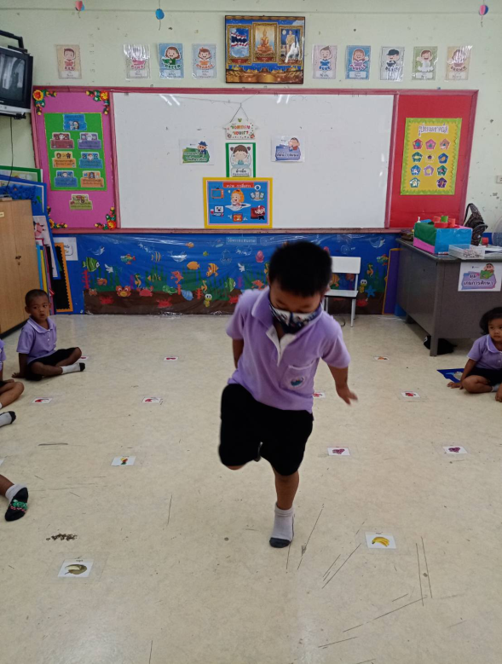
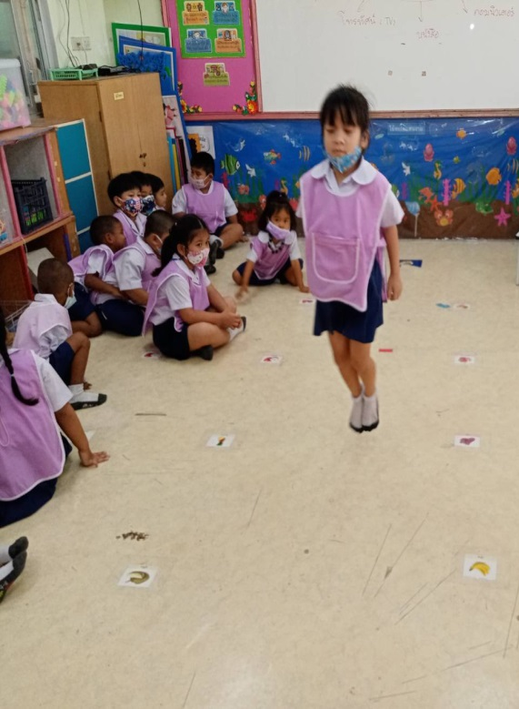
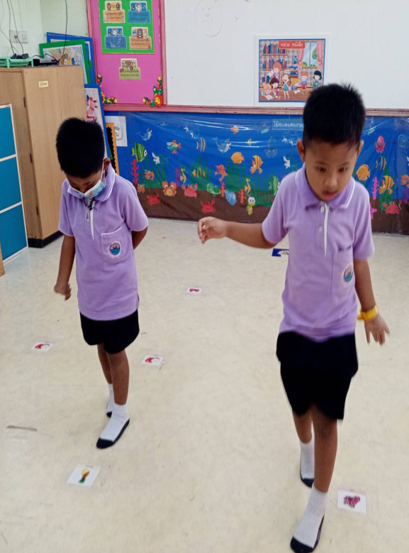
๑.แบบบันทึกการเฝ้าระวังและส่งเสริมพัฒนาการเด็กปฐมวัย DSPM
ด้านการเคลื่อนไหว
กระโดดขาเดียวไปข้างหน้า 2 ครั้ง / กระโดดสองเท้าพร้อมกัน / เดินต่อส้นเท้า

Slide 23


๑.แบบบันทึกการเฝ้าระวังและส่งเสริมพัฒนาการเด็กปฐมวัย DSPM
ด้านการเคลื่อนไหว
กระโดดขาเดียว /กระโดดขาคู่พร้อมกันไปด้านหน้า และถอยหลัง

Slide 24



๑.แบบบันทึกการเฝ้าระวังและส่งเสริมพัฒนาการเด็กปฐมวัย DSPM
ด้านการเคลื่อนไหว
กระโดดขาเดียว 4 ครั้ง/กระโดดสองเท้าไปด้านข้างและถอยหลัง /วิ่งหลบหลีกสิ่งกีดขวาง

Slide 25



๑. แบบบันทึกการเฝ้าระวังและส่งเสริมพัฒนาการเด็กปฐมวัย DSPM
ด้านการเคลื่อนไหว
กระโดดขาเดียว 4 ครั้ง/วิ่งหลบหลีกสิ่งกีดขวาง/เคลื่อนไหวร่างกายตามที่ตกลงกัน

Slide 26



๒. แบบบันทึกการเฝ้าระวังและส่งเสริมพัฒนาการเด็กปฐมวัย DSPM
ด้านการใช้กล้ามเนื้อมัดเล็กและสติปัญญา
ตัดกระดาษรูปสี่เหลี่ยม/ประกอบรูปภาพตัดต่อ 8 ชิ้น/ตัดกระดาษเส้นตรง

Slide 27



๓. แบบบันทึกการเฝ้าระวังและส่งเสริมพัฒนาการเด็กปฐมวัย DSPM
ด้านการเข้าใจภาษา
เลือกวัตถุขนาดใหญ่-เล็ก / เลือกภาพกลางวัน-กลางคืน / เลือกสีได้ 8 สี

Slide 28



๔. แบบบันทึกการเฝ้าระวังและส่งเสริมพัฒนาการเด็กปฐมวัย DSPM
การใช้ภาษา
พูดคุย ตอบคำถาม พลัดกันคุยกับเพื่อนในกลุ่ม

Slide 29



๕. แบบบันทึกการเฝ้าระวังและส่งเสริมพัฒนาการเด็กปฐมวัย DSPM
การช่วยเหลือตัวเอง และสังคม
สามารถช่วยเหลือตนเองได้ แปรงฟันได้ทั่วทั้งปาก ทำงานที่ได้รับมอบหมาได้สำเร็จ

Slide 30



ตัวบ่งชี้ที่ ๓.๓ ข เด็กมีพัฒนาการด้านการเคลื่อนไหว
๓.๓.๑ ข เด็กมีพัฒนาการด้านการใช้กล้ามเนื้อมัดใหญ่สามารถเคลื่อนไหวและทรงตัวได้ตามวัย

Slide 31


๓.๓.๑ ข เด็กมีพัฒนาการด้านการใช้กล้ามเนื้อมัดใหญ่สามารถเคลื่อนไหวและทรงตัวได้ตามวัย
ภาพกิจกรรมเคลื่อนไหวและจังหวะ

Slide 32



๓.๓.๑ ข เด็กมีพัฒนาการด้านการใช้กล้ามเนื้อมัดใหญ่สามารถเคลื่อนไหวและทรงตัวได้ตามวัย
ภาพกิจกรรมกลางแจ้ง

Slide 33



ตัวบ่งชี้ที่ ๓.๓ ข เด็กมีพัฒนาการด้านการเคลื่อนไหว
๓.๓.๒ ข เด็กมีพัฒนาการด้านการใช้กล้ามเนื้อมัดเล็กและการประสานงานระหว่างมือกับตาตามวัย
กิจกรรมสร้างสรรค์

Slide 34



ตัวบ่งชี้ที่ ๓.๓ ข เด็กมีพัฒนาการด้านการเคลื่อนไหว
๓.๓.๒ ข เด็กมีพัฒนาการด้านการใช้กล้ามเนื้อมัดเล็กและการประสานงานระหว่างมือกับตาตามวัย
ภาพกิจกรรมเสรี

Slide 35



ตัวบ่งชี้ที่ ๓.๓ ข เด็กมีพัฒนาการด้านการเคลื่อนไหว
๓.๓.๒ ข เด็กมีพัฒนาการด้านการใช้กล้ามเนื้อมัดเล็กและการประสานงานระหว่างมือกับตาตามวัย
ภาพกิจกรรมเกมการศึกษา

Slide 36



ตัวบ่งชี้ที่ ๓.๔ ข เด็กมีพัฒนาการด้านอารมณ์ จิตใจ
๓.๔.๑ ข เด็กแสดงออกร่าเริงแจ่มใส รู้สึกมั่นคง ปลอดภัย แสดงความรู้สึกที่ดีต่อตนเอง และผู้อื่นได้สมวัย
ภาพกิจกรรมเคลื่อนไหวและจังหวะ

Slide 37



ตัวบ่งชี้ที่ ๓.๔ ข เด็กมีพัฒนาการด้านอารมณ์ จิตใจ
๓.๔.๒ ข เด็กมีความสนใจและร่วมกิจกรรมต่างๆอย่างสมวัย ซึ่งรวมการเล่น การทำงาน ศิลปะ ดนตรี กีฬา
โครงการโรงเรียนส่งเสริมสุขภาพออกกำลังกายทุกวันพุธ

Slide 38



ตัวบ่งชี้ที่ ๓.๔ ข เด็กมีพัฒนาการด้านอารมณ์ จิตใจ
๓.๔.๒ ข เด็กมีความสนใจและร่วมกิจกรรมต่างๆอย่างสมวัย ซึ่งรวมการเล่น การทำงาน ศิลปะ ดนตรี กีฬา
กิจกรรมเคลื่อนไหวและจังหวะ

Slide 39



ตัวบ่งชี้ที่ ๓.๔ ข เด็กมีพัฒนาการด้านอารมณ์ จิตใจ
๓.๔.๒ ข เด็กมีความสนใจและร่วมกิจกรรมต่างๆอย่างสมวัย ซึ่งรวมการเล่น การทำงาน ศิลปะ ดนตรี กีฬา
ภาพกิจกรรมสร้างสรรค์

Slide 40



ตัวบ่งชี้ที่ ๓.๔ ข เด็กมีพัฒนาการด้านอารมณ์ จิตใจ
๓.๔.๓ ข เด็กสามารถอดทน รอคอย ควบคุมตนเอง ยับยั้งชั่งใจ ทำตามข้อตกลง คำนึงถึงความรู้สึกของผู้อื่นมีกาลเทศะ ปรับตัวเข้ากับสถานการณ์ใหม่ได้สมวัย
ภาพถ่ายการร่วมกิจกรรมทำตามข้อตกลง คำนึงถึงความรู้สึกของผู้อื่นมีกาลเทศะ

Slide 41



ตัวบ่งชี้ที่ ๓.๔ ข เด็กมีพัฒนาการด้านอารมณ์ จิตใจ
๓.๔.๓ ข เด็กสามารถอดทน รอคอย ควบคุมตนเอง ยับยั้งชั่งใจ ทำตามข้อตกลง คำนึงถึงความรู้สึกของผู้อื่นมีกาลเทศะ ปรับตัวเข้ากับสถานการณ์ใหม่ได้สมวัย
สังเกตพฤติกรรมจากการร่วมกิจกรรม

Slide 42



ตัวบ่งชี้ที่ ๓.๔ ข เด็กมีพัฒนาการด้านอารมณ์ จิตใจ
๓.๔.๓ ข เด็กสามารถอดทน รอคอย ควบคุมตนเอง ยับยั้งชั่งใจ ทำตามข้อตกลง คำนึงถึงความรู้สึกของผู้อื่นมีกาลเทศะ ปรับตัวเข้ากับสถานการณ์ใหม่ได้สมวัย
เด็กสามารถอดทน รอคอย ควบคุมตนเอง ยับยั้งชั่งใจ ทำตามข้อตกลง

Slide 43



ตัวบ่งชี้ที่ ๓.๕ ข เด็กมีพัฒนาการด้านสติปัญญา เรียนรู้และสร้างสรรค์
๓.๕.๑ ข เด็กบอกเกี่ยวกับตัวเด็ก บุคคล สถานที่แวดล้อมธรรมชาติ และสิ่งต่างๆรอบตัวเด็กได้สมวัย
ภาพถ่ายกิจกรรมเสริมประสบการณ์

Slide 44



ตัวบ่งชี้ที่ ๓.๕ ข เด็กมีพัฒนาการด้านสติปัญญา เรียนรู้และสร้างสรรค์
๓.๕.๒ ข เด็กมีพื้นฐานด้นคณิตศาสตร์ สามารถสังเกต จำแนก เปรียบเทียบ จำนวน มิติสัมพันธ์ (พื้นที่/ระยะ) เวลาได้สมวัย
ภาพกิจกรรมเสริมประสบการณ์

Slide 45



ตัวบ่งชี้ที่ ๓.๕ ข เด็กมีพัฒนาการด้านสติปัญญา เรียนรู้และสร้างสรรค์
๓.๕.๒ ข เด็กมีพื้นฐานด้นคณิตศาสตร์ สามารถสังเกต จำแนก เปรียบเทียบ จำนวน มิติสัมพันธ์ (พื้นที่/ระยะ) เวลาได้สมวัย
ภาพกิจกรรมเสริมประสบการณ์

Slide 46



ตัวบ่งชี้ที่ ๓.๕ ข เด็กมีพัฒนาการด้านสติปัญญา เรียนรู้และสร้างสรรค์
๓.๕.๓ ข เด็กสามารถคิดอย่างมีเหตุผล แก้ปัญหาได้สมวัย
ภาพถ่ายกิจกรรมเสริมประสบการณ์/ภาพถ่ายกิจกรรมเกมการศึกษา

Slide 47



ตัวบ่งชี้ที่ ๓.๕ ข เด็กมีพัฒนาการด้านสติปัญญา เรียนรู้และสร้างสรรค์
๓.๕.๔ ข เด็กมีจินตนาการและความคิดสร้างสรรค์ที่แสดงออกได้สมวัย
ภาพถ่ายกิจกรรมเสริมประสบการณ์/ กิจกรรมสร้างสรรค์

Slide 48



ตัวบ่งชี้ที่ ๓.๕ ข เด็กมีพัฒนาการด้านสติปัญญา เรียนรู้และสร้างสรรค์
๓.๕.๔ ข เด็กมีจินตนาการและความคิดสร้างสรรค์ที่แสดงออกได้สมวัย
ภาพกิจกรรมเคลื่อนไหวและจังหวะ

Slide 49



ตัวบ่งชี้ที่ ๓.๕ ข เด็กมีพัฒนาการด้านสติปัญญา เรียนรู้และสร้างสรรค์
๓.๕.๕ ข เด็กมีความพยายาม มุ่งมั่นตั้งใจทำกิจกรรมให้สำเร็จสมวัย
กระตือรือร้นในการเข้าร่วมกิจกรรม
ภาพกิจกรรมเสริมประสบการณ์/ กิจกรรมสร้างสรรค์

Slide 50



ตัวบ่งชี้ที่ ๓.๕ ข เด็กมีพัฒนาการด้านสติปัญญา เรียนรู้และสร้างสรรค์
๓.๕.๕ ข เด็กมีความพยายาม มุ่งมั่นตั้งใจทำกิจกรรมให้สำเร็จสมวัย
กระตือรือร้นในการเข้าร่วมกิจกรรม
โครงการนักประชาธิปไตย

Slide 51



ตัวบ่งชี้ที่ ๓.๕ ข เด็กมีพัฒนาการด้านสติปัญญา เรียนรู้และสร้างสรรค์
๓.๕.๕ ข เด็กมีความพยายาม มุ่งมั่นตั้งใจทำกิจกรรมให้สำเร็จสมวัย
กระตือรือร้นในการเข้าร่วมกิจกรรม
โครงการMini Scout /โครงการ Spirit of ASAEN

Slide 52



๓.๕.๕ ข เด็กมีความพยายาม มุ่งมั่นตั้งใจทำกิจกรรมให้สำเร็จสมวัย
-กระตือรือร้นในการเข้าร่วมกิจกรรม
ภาพโครงการวันวิทยาศาสตร์แห่งชาติ

Slide 53


๓.๕.๕ ข เด็กมีความพยายาม มุ่งมั่นตั้งใจทำกิจกรรมให้สำเร็จสมวัย
-กระตือรือร้นในการเข้าร่วมกิจกรรม
ภาพโครงการวันสำคัญ/ โครงการส่งเสริมวัฒนธรรม การละเล่นเด็กไทย

Slide 54



๓.๕.๕ ข เด็กมีความพยายาม มุ่งมั่นตั้งใจทำกิจกรรมให้สำเร็จสมวัย
- กระตือรือร้นในการเข้าร่วมกิจกรรม
โครงการเรียนรู้ด้วยโครงงาน/โครงการโรงเรียนอนุรักษ์สิ่งแวดล้อม

Slide 55



ตัวบ่งชี้ที่ ๓.๖ ข เด็กมีพัฒนาการด้านภาษาและการสื่อสาร
๓.๖.๑ ข เด็กสามารถฟัง พูด จับใจความ เล่า สนทนาและสื่อสารได้สมวัย
ภาพถ่ายกิจกรรมเสริมประสบการณ์

Slide 56



ตัวบ่งชี้ที่ ๓.๖ ข เด็กมีพัฒนาการด้านภาษาและการสื่อสาร
๓.๖.๒ ข เด็กมีทักษะในการดูรูปภาพ สัญลักษณ์ การใช้หนังสือ รู้จักตัวอักษร การคิดเขียนคำ และการอ่านเบื้องต้นได้สมวัยและตามลำดับพัฒนาการ
ภาพถ่ายกิจกรรมเสริมประสบการณ์

Slide 57



ตัวบ่งชี้ที่ ๓.๖ ข เด็กมีพัฒนาการด้านภาษาและการสื่อสาร
๓.๖.๓ ข เด็กมีทักษะการวาด การขีดเขียนตามลำดับขั้นตอนพัฒนาการสมวัย ไปสู่การขีดเขียนคำที่คุ้นเคยละสนใจ
ภาพถ่ายกิจกรรมเสริมประสบการณ์/ ภาพถ่ายกิจกรรมสร้างสรรค์

Slide 58


ตัวบ่งชี้ที่ ๓.๖ ข เด็กมีพัฒนาการด้านภาษาและการสื่อสาร
๓.๖.๔ ข เด็กมีทักษะในการสื่อสารอย่างเหมาะสมตามวัย โดยใช้ภาษาไทยเป็นหลัก และมีความคุ้นเคยกับภาษาอื่นด้วย
โครงการเรียนรู้ด้วยโครงงาน

Slide 59


ตัวบ่งชี้ที่ ๓.๖ ข เด็กมีพัฒนาการด้านภาษาและการสื่อสาร
๓.๖.๔ ข เด็กมีทักษะในการสื่อสารอย่างเหมาะสมตามวัย โดยใช้ภาษาไทยเป็นหลัก และมีความคุ้นเคยกับภาษาอื่นด้วย
โครงการวันวิทยาศาสตร์แห่งชาติ

Slide 60



ตัวบ่งชี้ที่ ๓.๖ ข เด็กมีพัฒนาการด้านภาษาและการสื่อสาร
๓.๖.๔ ข เด็กมีทักษะในการสื่อสารอย่างเหมาะสมตามวัย โดยใช้ภาษาไทยเป็นหลัก และมีความคุ้นเคยกับภาษาอื่นด้วย
ภาพถ่ายกิจกรรมเสริมประสบการณ์

Slide 61



ตัวบ่งชี้ที่ ๓.๗ ข เด็กมีพัฒนาการด้านสังคม คุณธรรม มีวินัยและความเป็นพลเมืองดี
๓.๗.๑ ข เด็กมีปฏิสัมพันธ์กับผู้อื่นได้อย่างสมวัย และแสดงออกถึงการยอมรับความแตกต่างระหว่างบุคคล
โครงการMini Scout/ โครงการเรียนรู้ด้วยโครงงาน

Slide 62



๓.๗.๑ ข เด็กมีปฏิสัมพันธ์กับผู้อื่นได้อย่างสมวัย และแสดงออกถึงการยอมรับความแตกต่างระหว่างบุคคล
- ยอมรับความเหมือนความต่างระหว่างบุคคล
กิจกรรมเสริมประสบการณ์

Slide 63

๓.๗.๑ ข เด็กมีปฏิสัมพันธ์กับผู้อื่นได้อย่างสมวัย และแสดงออกถึงการยอมรับความแตกต่างระหว่างบุคคล
- ยอมรับความเหมือนความต่างระหว่างบุคคล
กิจกรรมสร้างสรรค์

Slide 64



๓.๗.๑ ข เด็กมีปฏิสัมพันธ์กับผู้อื่นได้อย่างสมวัย และแสดงออกถึงการยอมรับความแตกต่างระหว่างบุคคล
- ยอมรับความเหมือนความต่างระหว่างบุคคล
กิจกรรมเกมการศึกษา

Slide 65


ตัวบ่งชี้ที่ ๓.๗ ข เด็กมีพัฒนาการด้านสังคม คุณธรรม มีวินัยและความเป็นพลเมืองดี
๓.๗.๒ ข เด็กมีความเมตตา กรุณา มีวินัยสื่อสัตย์ รับผิดชอบต่อตนเองและส่วนรวม และมีค่านิยมที่พึงประสงค์ตามวัย
มีวินัยสื่อสัตย์ รับผิดชอบต่อตนเองและส่วนรวม

Slide 66



ตัวบ่งชี้ที่ ๓.๗ ข เด็กมีพัฒนาการด้านสังคม คุณธรรม มีวินัยและความเป็นพลเมืองดี
๓.๗.๓ ข เด็กสามารถเล่นและทำงานร่วมกับผู้อื่นเป็นกลุ่มเป็นได้ทั้งผู้นำและผู้ตาม แก้ไขข้อขัดแย้งอย่างสร้างสรรค์
เด็กสามารถเล่นและทำงานร่วมกับผู้อื่นเป็นกลุ่มได้

Slide 67



ตัวบ่งชี้ที่ ๓.๗ ข เด็กมีพัฒนาการด้านสังคม คุณธรรม มีวินัยและความเป็นพลเมืองดี
๓.๗.๔ ข เด็กภาคภูมิใจที่เป็นสมาชิกที่ดีในครอบครัว ชุมชน สถานพัฒนาเด็กปฐมวัย และตระหนักถึงความเป็นพลเมืองดี ของประเทศไทยและภูมิภาคอาเซียน
โครงการคุณธรรมจริยธรรม

Slide 68



ตัวบ่งชี้ที่ ๓.๗ ข เด็กมีพัฒนาการด้านสังคม คุณธรรม มีวินัยและความเป็นพลเมืองดี
๓.๗.๔ ข เด็กภาคภูมิใจที่เป็นสมาชิกที่ดีในครอบครัว ชุมชน สถานพัฒนาเด็กปฐมวัย และตระหนักถึงความเป็นพลเมืองดี ของประเทศไทยและภูมิภาคอาเซียน
โครงการวัฒนธรรมไทย/กิจกรรมเสริมประสบการณ์

Slide 69



ตัวบ่งชี้ที่ ๓.๗ ข เด็กมีพัฒนาการด้านสังคม คุณธรรม มีวินัยและความเป็นพลเมืองดี
๓.๗.๔ ข เด็กภาคภูมิใจที่เป็นสมาชิกที่ดีในครอบครัว ชุมชน สถานพัฒนาเด็กปฐมวัย และตระหนักถึงความเป็นพลเมืองดี ของประเทศไทยและภูมิภาคอาเซียน
กิจกรรมเสริมประสบการณ์

Slide 70



ตัวบ่งชี้ที่ ๓.๗ ข เด็กมีพัฒนาการด้านสังคม คุณธรรม มีวินัยและความเป็นพลเมืองดี
๓.๗.๔ ข เด็กภาคภูมิใจที่เป็นสมาชิกที่ดีในครอบครัว ชุมชน สถานพัฒนาเด็กปฐมวัย และตระหนักถึงความเป็นพลเมืองดี ของประเทศไทยและภูมิภาคอาเซียน
โครงการวัฒนธรรมไทย/กิจกรรมเสริมประสบการณ์

Slide 71


๓.๗.๔ ข เด็กภาคภูมิใจที่เป็นสมาชิกที่ดีในครอบครัว ชุมชน สถานพัฒนาเด็กปฐมวัย และตระหนักถึงความเป็นพลเมืองดี ของประเทศไทยและภูมิภาคอาเซียน
- มีทักษะชีวิตและปฏิบัติตนตามหลักปรัชญาเศรษฐกิจพอเพียง
แบบบันทึกการออมทรัพย์(ธนาคารน้อย)

Slide 72
มาตรฐานที่ ๓ ข คุณภาพของเด็กปฐมวัย
จุดที่ควรพัฒนา
ตัวบ่งชี้ที่ ๓.๑ ข เด็กมีการเจริญเติบโตสมวัยและมีสุขนิสัยที่เหมาะสม
๓.๑.๑ ข เด็กมีน้ำหนักตัวเหมาะสมกับวัย และสูงดีสมส่วน ซึ่งมีบันทึกเป็นรายบุคคล
จากสรุปโครงการอาหารกลางวัน นักเรียนมีภาวะอ้วน ร้อยละ ๒๐ คิดเป็นจำนวนนักเรียน ประมาณ ๕๖ คน เด็กผอมคิดเป็นร้อยละ ๑.๐๗ คิดเป็นนักเรียนจำนวน ๓ คน เด็กเตี้ยคิดเป็นร้อยละ ๒.๕ คิดเป็นจำนวนเด็ก ๗ คน
ข้อเสนอแนะ
จัดโครงการหรือจัดกิจกรรมในการส่งเสริมและแก้ไขนักเรียนที่มีภาวะอ้วน ผอม ภาวะเตี้ย

